Slide 1

ACCOMPAGNER
PARTENAIRES ET VOLONTAIRES

Slide 2







QUI SOMMES NOUS ?
Fondée en 1967
Service du volontariat international de l’Église en France
ONG de développement agréée par le MEAE pour l’envoi de VSI et l’accueil de volontaires en service civique.
Association reconnue d’utilité publique, association agrée Education Populaire Jeunesse.
Présente dans 50 pays, la DCC accompagne chaque année entre 300 à 400 volontaires.

Slide 3

LA MISSION DE LA DCC
Accompagner des projets locaux de développement par le volontariat
Centres de formation, associations, écoles, hôpitaux, orphelinats, microentreprises…
NOS VALEURS
L’ouverture à tous
Le partage dans la rencontre interculturelle
Le respect des dynamiques locales
L’engagement solidaire
La priorité aux plus pauvres

Slide 4
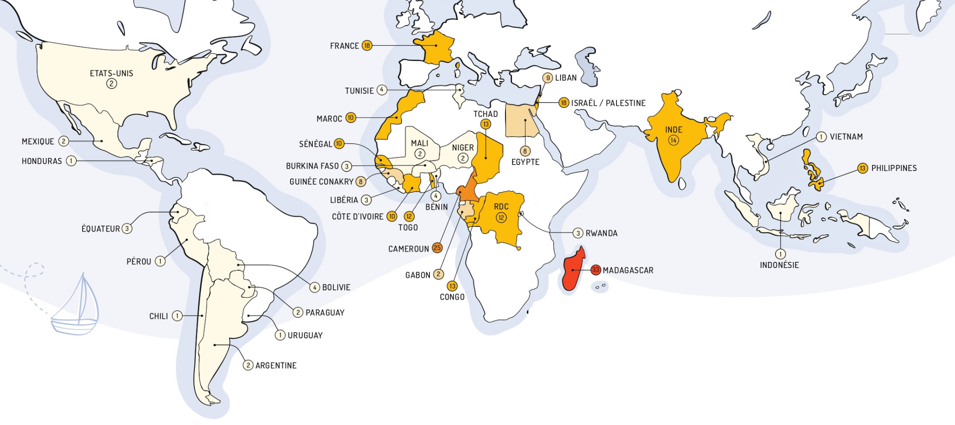



LES PAYS DE MISSION (2021)

Slide 5







LES VOLONTARIATS PROPOSÉS PAR LA DCC
« VSI » : Volontariat de Solidarité Internationale
Expérience de vie, partage de compétences, insertion locale
1 à 6 ans
Statut d’Etat VSI
Etat, DCC (formation suivi), Partenaire, volontaire
« VMS » : Volontariat Mission Solidaire
Expérience de la solidarité internationale
3 à 6 mois, (VMS+ jusqu’à 9 mois)
bénévolat
Formation et suivi DCC, volontaire
« VEC » : Volontariat d’Echange et de Compétences
Apport de compétence et découverte interculturelle
Ajustable et alternance
à distance
et terrain
bénévolat
Formation et suivi DCC, volontaire, entreprise
« VIR » : Volontariat International de Réciprocité
Idem VSI
+ ECSI en France
Année scolaire
Service civique, et/ou VSI en 2022-23
Etat, formation et suivi DCC, partenaire Fr.

Slide 6
LE STATUT DU VOLONTAIRE DE SOLIDARITÉ INTERNATIONALE
Encadré par la Loi n° 2005-159 du 23 février 2005
Engagement sur 1 ou 2 ans
Adressé à des personnes d’au moins de 21 ans ayant des compétences professionnelles
Pas de limite d'âge ni de nationalité
CADRE SÉCURISANT POUR LE VOLONTAIRE
Formation avant le départ
Nourri et logé
Billets d’avion aller et retour
Indemnité mensuelle
Protection sociale (mutuelle, assurance rapatriement et responsabilité civile cotisation à la retraite)
Cotisation à la retraite
Ligne sécurité 24/24 7/7
Accompagnement individuel à la demande: psychologique, professionnelle et spirituelle
Accompagnement au retour : aide à l’insertion professionnelle

Slide 7

LES ENGAGEMENTS DU PARTENAIRE LOCAL ET DE LA DCC
Propose une mission
Soutien à la fin de la mission
Recrutement
Suivi et visites au volontaire pendant la mission
Formation avant le départ
Ligne de securité 24/24 7/7
Partenaire
Protection sociale
DCC
Indemnité mensuelle + Logement et nourriture
Billets aller et retour

Slide 8

POURQUOI ACCUEILLIR UN VOLONTAIRE?
Bénéficier de l’engagement personnel et désintéressé sur le long terme du volontaire.
La présence du volontaire répond à une demande émanent du partenaire local.
Des domaines d’intervention variés: éducation et formation, information, communication, développement durable, gestion de projets, santé, droits humains, ingénierie…
ODD et volontariat?
Renforcer l'appropriation par la société civile de l’Agenda 2030 grâce à un engagement civique accru.
Le volontariat joue un rôle dans le changement mondial
Pousse à l'action collective et aux changements d'attitude face aux nombreux problèmes mondiaux
Travailler avec des personnes vers un objectif ---> éliminer les barrières sociétales et culturelles - créer de la cohésion

Slide 9


Slide 10
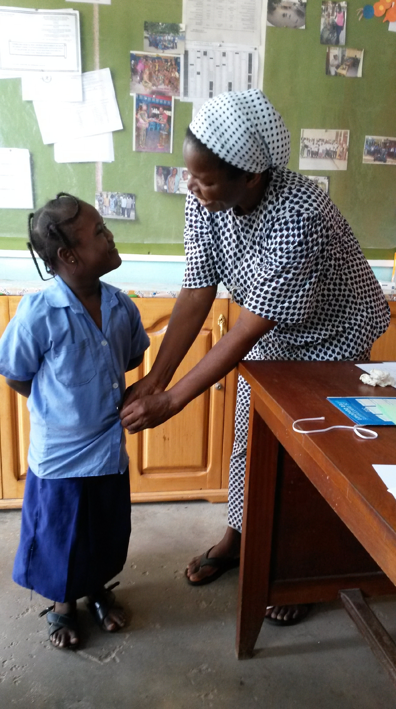

QU'EN DISENT NOS PARTENAIRES ?
“Depuis plusieurs années, les volontaires contribuent efficacement au progrès de la structure notamment par un suivi permanent des ateliers professionnels.
Un adage de l’Ecole spéciale dit: ensemble, on peut faire. C’est ce qui se vit dans la collaboration entre l’Ecole spéciale et les volontaires de la DCC.
Brigitte Liyombi, Ecole Spéciale de Brazzaville

Slide 11
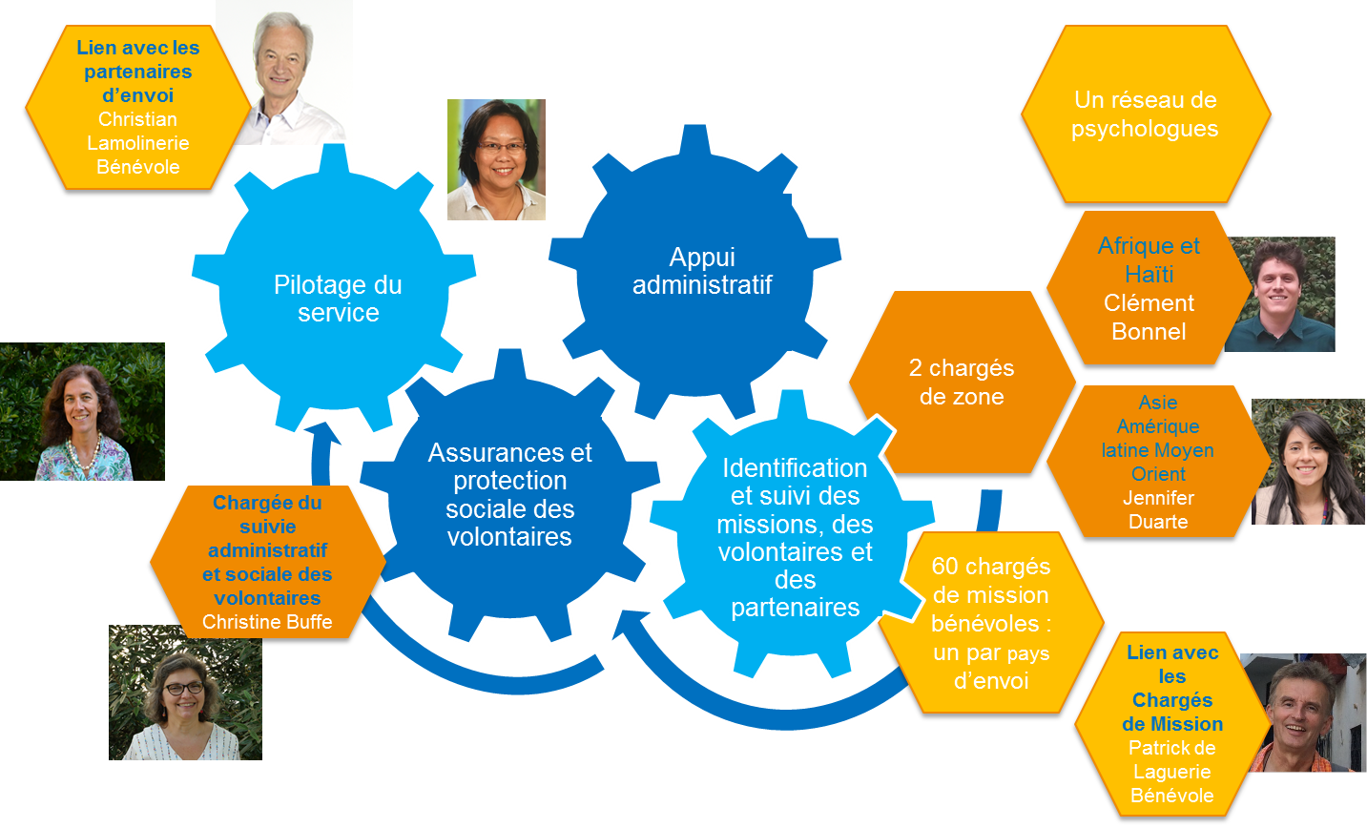
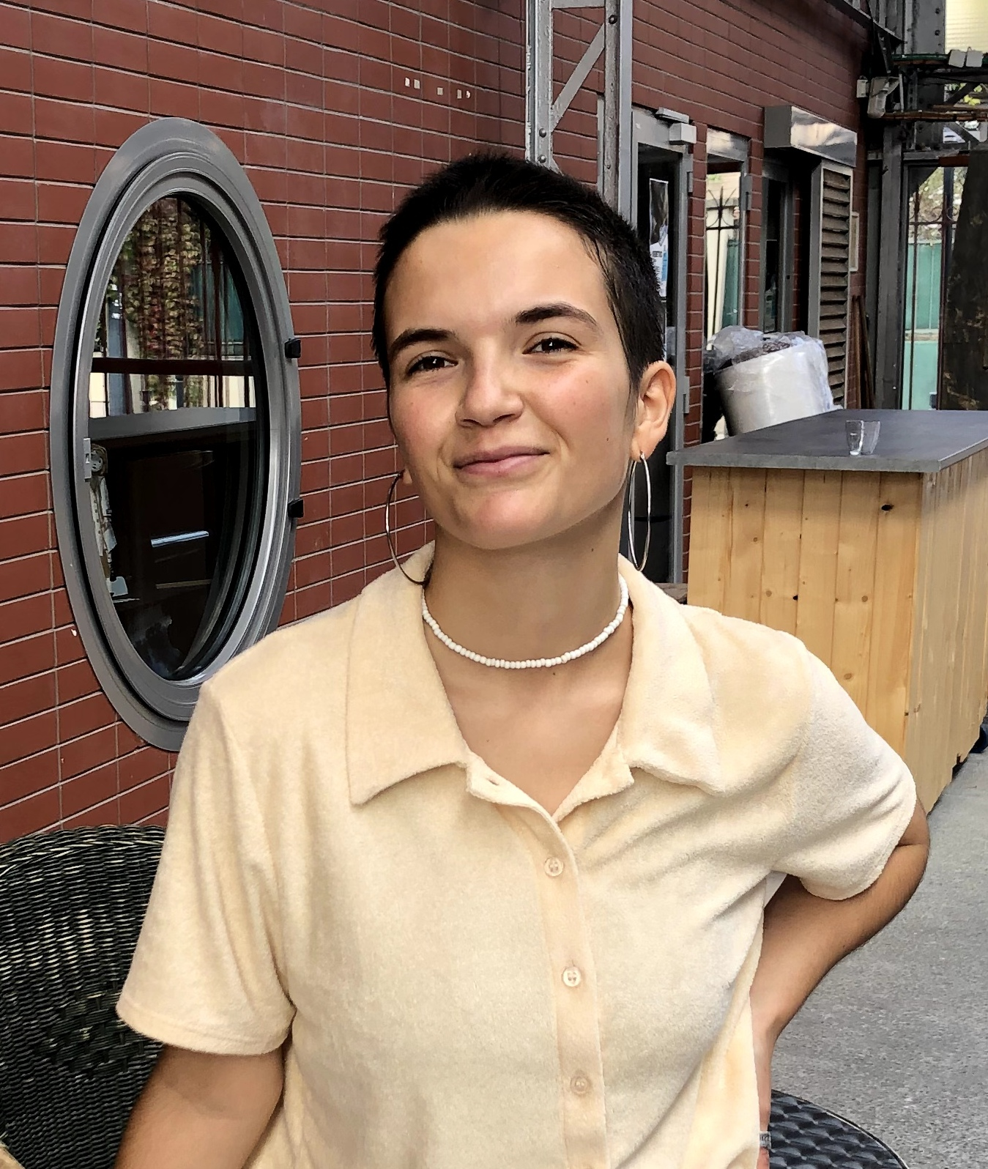

L’ÉQUIPE RELATIONS PARTENAIRES ET VOLONTAIRES
Afrique et Haiti
Vivian
Portier

